Slide 1
嵌入式系统 – 总线接口
第一讲 基础GPIO
南京工业大学 孙冬梅

Slide 2
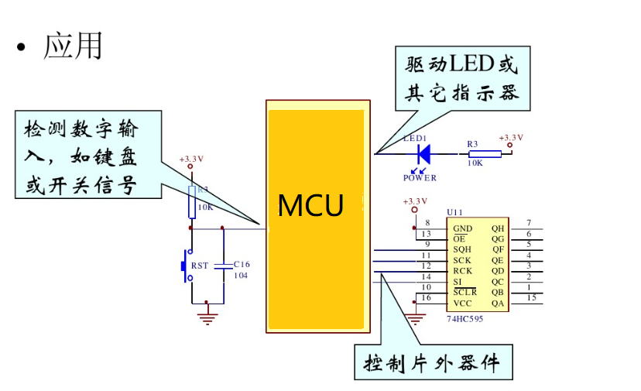
第一讲 基础GPIO
General-Purpose Input/Output
1. GPIO 接口
2. GPIO 按键输入
3. GPIO 输出控制 LED
4. 限流电阻
驱动电流、上下拉和重置后的初始状态
不同的MCU 都 不尽相同 要参考手册 ！！

Slide 3
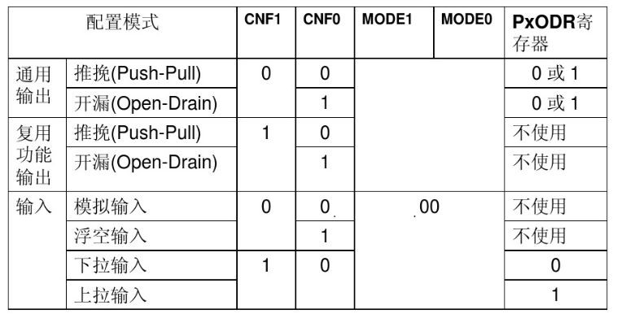
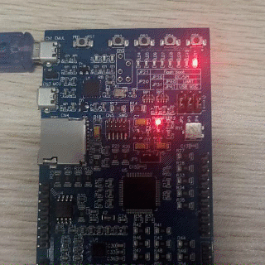
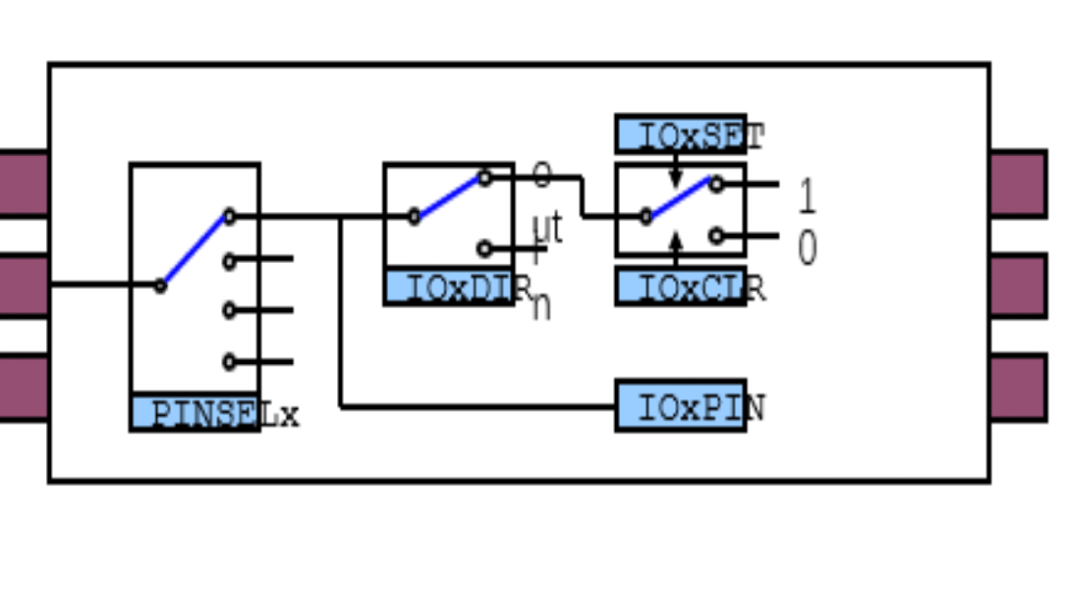
1. GPIO接口
这是STM32的 GPIO 配置

Slide 4
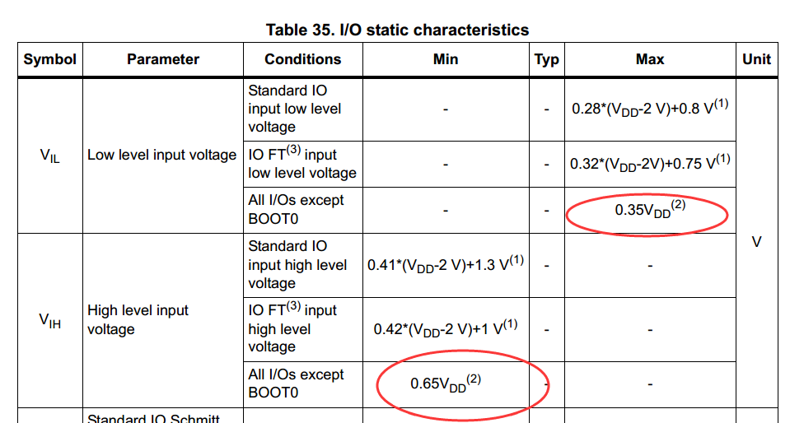
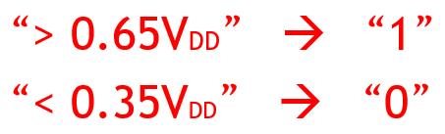
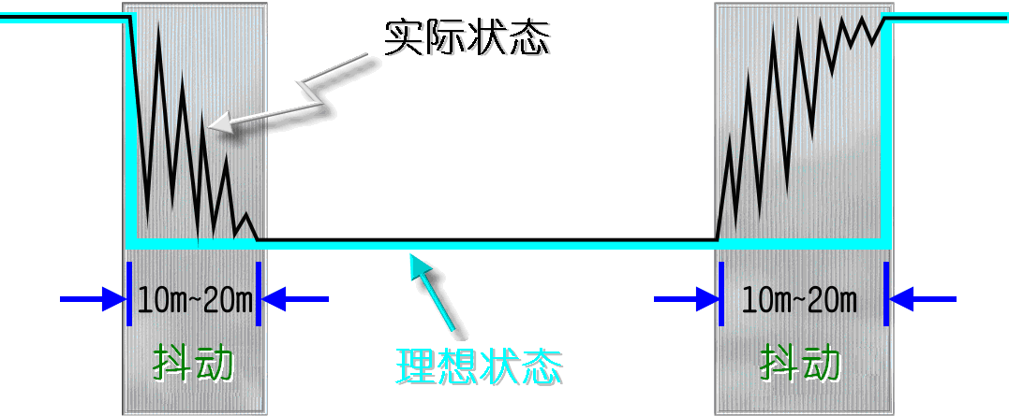
2. GPIO 按键输入
数字IO设置为输入状态
按键去抖: 延时检测；松手检测；
读到的电平为HIGH/读到的电平为LOW
上拉电阻作用

Slide 5
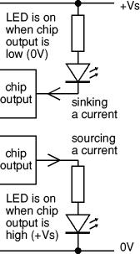
3. GPIO 输出控制 LED
灌电流输入
拉电流输出
限流电阻
√
2-10mA
针对输出端而言
X
2-10mA

Slide 6
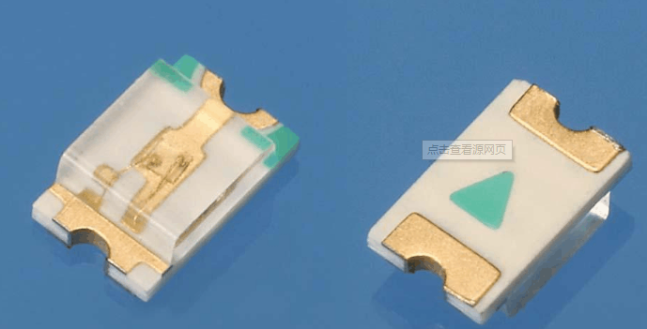
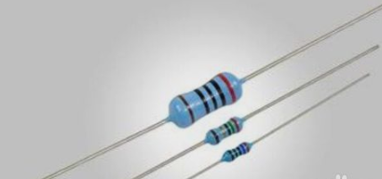
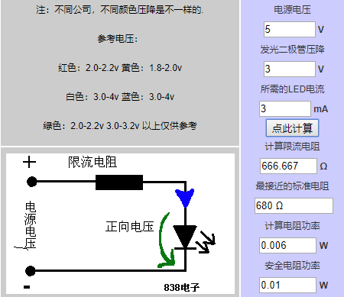

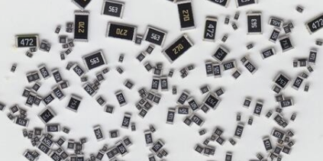

4. 限流电阻

Slide 7
感谢聆听！！
THANKS
基于自主可控基础软硬件的嵌入式系统教学
助力 国产芯片 国产操作系统 嵌入式系统开发！！！

